Slide 1
Тема: ЗАДАЧІ НА ВИЗНАЧЕННЯ ЧАСУ ЗА ЦИФЕРБЛАТОМ ГОДИННИКА

Slide 2
Постав дужки, щоб рівності були правильними.
6 · 4 - 2 = 12 31 – 10 – 3 = 24
6 - 2 · 3 = 12 40 – 15 : 5 = 5
12 : 2 – 2 = 3 16 : 4 : 2 = 8

Slide 3
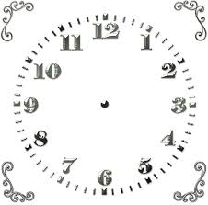
Котру годину показує кожен годинник?
__год __хв __ год __хв __год __хв

Slide 4
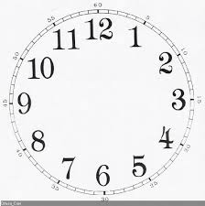
Почали Закінчили працювати через 20 хвилин

Slide 5
Склади і розв’яжи задачу.
Яблук – 2 кг
Груш - ?, у 6 раз більше
Слив - ?, на 3 кг менше

Slide 6
Перевір!!!
4 · 5 = 20 6 · 4 = 24 3 · 8 = 24
42 : 6 = 7

Slide 7
Пригадай!!!
1 = 6 1
2 = 12 2
3 = 18 3
4 = 24 4
5 = 30 5
6 · 6 = 36 : 6 = 6
7 = 42 7
8 = 48 8
9 = 54 9
10 = 60 10

Slide 8
Успіхів у роботі!

Slide 9
Обчисли вирази.
100 – 36 : 4 = 100 - 45 : 5 =
(85 – 65) : 5 = ( 60 – 24 ) : 4 =
6 · 8 + 36 = 6 · 6 + 56 =
80 – 6 · 4 = 90 – 6 · 4 =

Slide 10
Робота над задачею
Банани – 4 кг
Яблука - ?, на 28 кг більше
Чорнослив - ?, у 4 рази менше
1)
2)
Відповідь:

Slide 11
Одиниці вимірювання часу.
Рік
Місяць
Тиждень
Доба
Година
Хвилина
Секунда

Slide 12
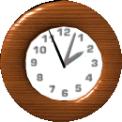

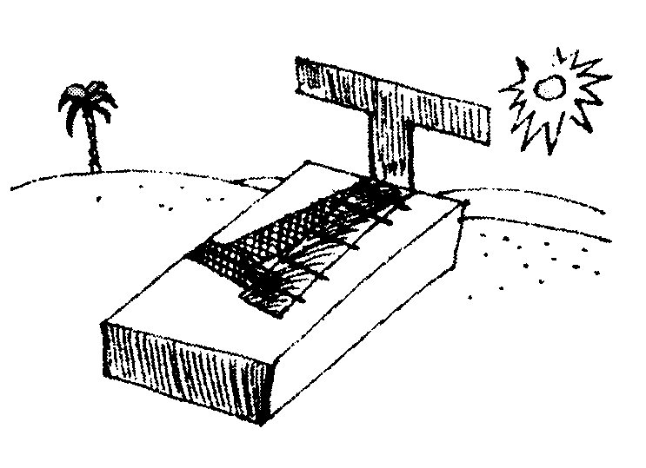



Slide 13
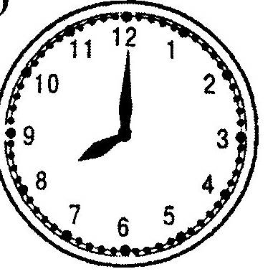

Slide 14
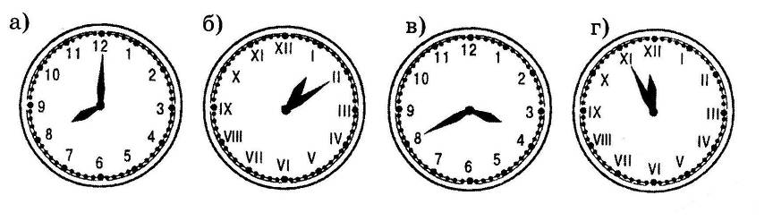
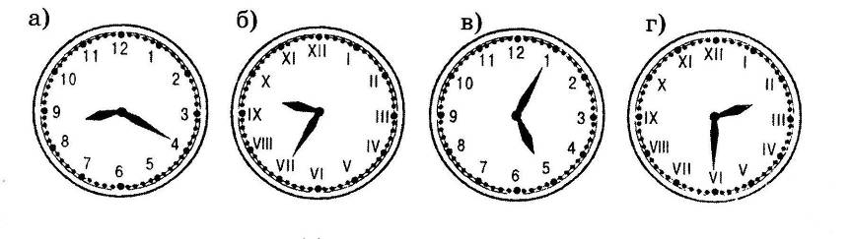

Slide 15
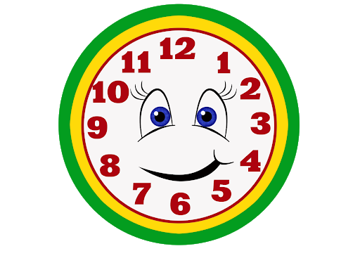
Дякую за гарну роботу!

